Slide 1
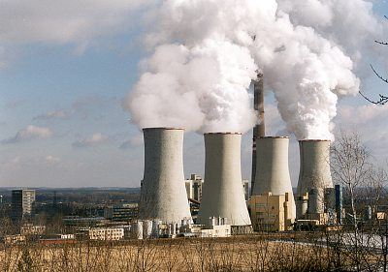
Ochrana obyvatelstva
ve vazbě na územní plánování a stavební řízení

Slide 2
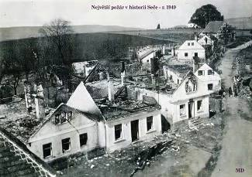
ZPRÁVA O STAVU OCHRANY OBYVATELSTVA
VE VAZBĚ NA ÚZEMNÍ PLÁNOVÁNÍ A STAVEBNÍ ŘÍZENÍ

Slide 3
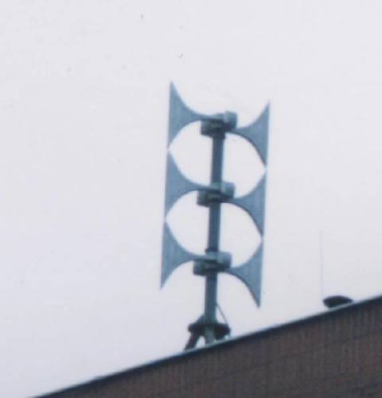
Vláda České republiky svým usnesením č. 805 ze dne 23. října 2013 schválila Koncepci ochrany obyvatelstva do roku 2020 s výhledem do roku 2030 a tím uložila ministrovi vnitra úkol:
„V pravidelných tříletých cyklech vyhodnocovat opatření uvedená v Koncepci, tyto dále podrobněji rozpracovávat a prostřednictvím Zprávy o stavu OOB v České republice ji informovat o způsobu jejich realizace.“
Na základě tohoto úkolu předložilo MV-GŘ HZS ČR dokument, který svým obsahem zhodnotil stav ochrany obyvatelstva za roky 2012, 2013 a 2014 a zároveň plnění úkolů uvedených v Koncepci po prvním roce její platnosti v návaznosti na Koncepci ochrany obyvatelstva do roku 2013 s výhledem do roku 2020.

Slide 4
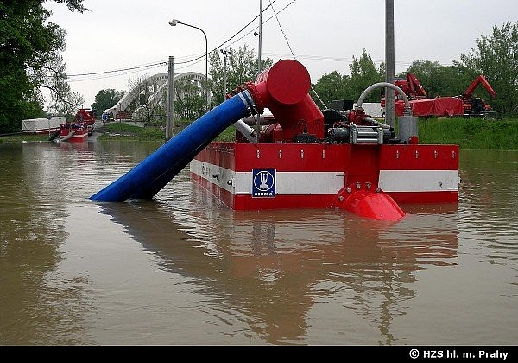


Slide 5
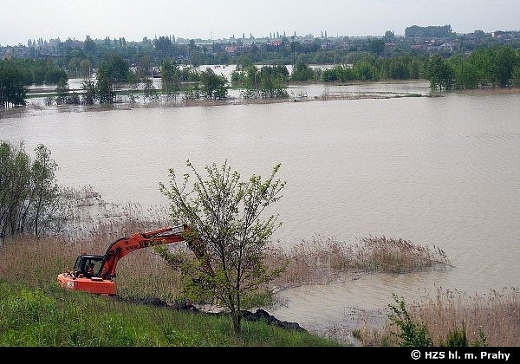
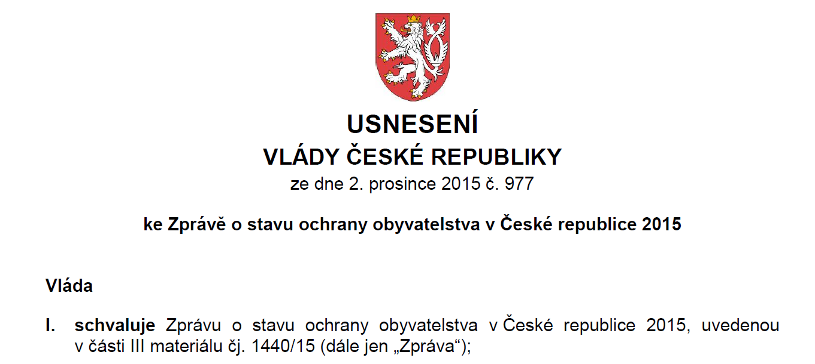

Slide 6
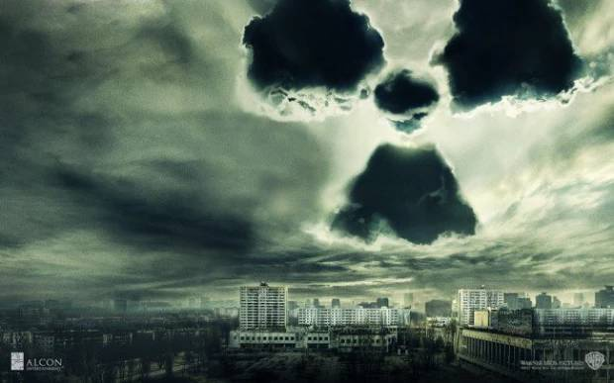
1) Definovat a legislativně zakotvit konkrétní úkoly ochrany obyvatelstva (důraz položit zejména na problematiku preventivních opatření, sebeochrany občanů, vazbu na územní plánování a další úkoly ve vazbě na závěry analýzy hrozeb pro Českou republiku).
ÚKOLY A NÁSTROJE OCHRANY OBYVATELSTVA V ÚZEMNÍM PLÁNOVÁNÍ A STAVEBNÍM ŘÁDU
Co nejvíce může ohrozit ČR?
migrační vlna, terorismus, sucho a naopak povodně, extrémně vysoké teploty nebo vítr.
      Bylo vybráno 22 ze 72 možných hrozeb, které mohou ohrozit chod státu.
      Pro ČR to jsou vedle již vyjmenovaných i např. radiační havárie, narušení funkčnosti významných systémů elektronických komunikací nebo kritické informační infrastruktury, hromadné nákazy nebo narušení dodávek energií a vody.
Analýza hrozeb pro Českou republiku byla předložena na jednání vlády a dne 27.4.2016 byla schválena.
.

Slide 7

ÚKOLY A NÁSTROJE OCHRANY OBYVATELSTVA V ÚZEMNÍM PLÁNOVÁNÍ A STAVEBNÍM ŘÁDU
2) Cestou metodických pokynů a technických norem nastavit detaily jejich technického zabezpečení a provedení.
Zpracovat věcný záměr zákona a prováděcí vyhlášky obsahující problematiku ochrany obyvatelstva v územním plánování a stavebním řádu.
Zpracovat metodický pokyn k realizaci požadavků ochrany obyvatelstva v územním plánování a stavebním řízení tak, aby byla zajištěna státem garantovaná bezpečnost pro obyvatelstvo.
Notes:
a) Nový zákon o OOB
b) Novelizace vyhlášky č. 380/2002 s., k přípravě a provádění úkolů OOB
c) ČSN OOB - společensky významné objekty
d) ČSN - JSVV
e) Bezpečnostní výzkum v oblasti ÚP a ÚaSŘ
f) Metodická pomůcka společensky významných objektů

Slide 8
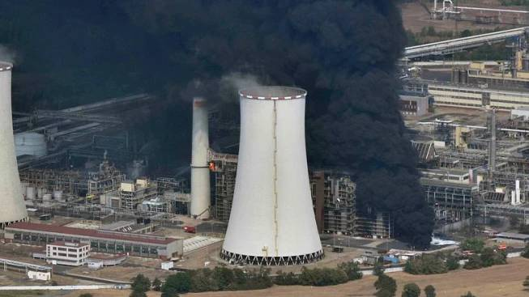
ÚKOLY A NÁSTROJE OCHRANY OBYVATELSTVA V ÚZEMNÍM PLÁNOVÁNÍ A STAVEBNÍM ŘÁDU
3) Zaměřit se na identifikaci nových úkolů a analyzovat potřebu zachování či redukce některých stávajících úkolů (např. využití stávajících prostředků individuální ochrany a stálých úkrytů).
Nadále se nepodílet finančními prostředky HZS ČR na provozu a údržbě stálých úkrytů.
Dotace na budování stálých úkrytů, příp. na provádění oprav a údržby ze strany státu neposkytovat.
Posilovat roli improvizovaného ukrytí obyvatelstva při MU a KS, při kterém jsou využívány ochranné vlastnosti staveb a tuto skutečnost promítnou do plánovací dokumentace.
Nadále vést přehled o vyřazených úkrytech využitelných v případě stavu ohrožení státu a válečném stavu.

Slide 9
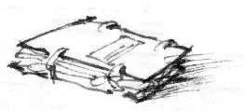
ÚKOLY A NÁSTROJE OCHRANY OBYVATELSTVA V ÚZEMNÍM PLÁNOVÁNÍ A STAVEBNÍM ŘÁDU
4) Širším zapojením právnických a podnikajících fyzických osob do přípravy na mimořádné události a krizové situace, zejména:
Řešením cestou užší spolupráce s odpovědnými orgány veřejné správy a zvýšeným podílem na realizaci konkrétních úkolů u subjektů představujících zvýšené riziko pro své okolí.

Slide 10

ÚKOLY A NÁSTROJE OCHRANY OBYVATELSTVA V ÚZEMNÍM PLÁNOVÁNÍ A STAVEBNÍM ŘÁDU
Zvýšeným podílem na realizaci konkrétních úkolů u subjektů představujících zvýšené riziko pro své okolí.
Identifikovat potenciálně nebezpečné provozovatele a zapojit je do systému prevence, přípravy a řešení mimořádných událostí a krizových situací. Nastavit systém zpětné kontroly a zefektivnit možnosti „preventivního“ zásahu při odůvodněném podezření na riziko vzniku mimořádné události nebo krizové situace.
Provozovatele vodních děl I. Kategorie (Vodní zákon); provozovatelé IV. kategorie podle (Atomový zákon), provozovatelé zařazení do skupiny B podle zákona o prevenci závažných havárií.
Analýzou existence dalších potencionálně nebezpečných provozovatelů.
Návrhem systém státního dozoru v oblasti ochrany obyvatelstva pro objekty dotčené požadavky ochrany obyvatelstva.
Návrhem způsobu realizace preventivního zásahu odstranění bezprostředního ohrožení složkami IZS (Zákon o HZS ČR).
Notes:
I. až IV. kategorie podle rizika ohrožení lidských životů - Technickobezpečnostním dohledem nad vodními díly - zjišťování technického stavu vodního díla ke vzdouvání nebo zadržování vody, a to z hlediska bezpečnosti a stability a možných příčin jejich poruch.
Podle míry ohrožení zdraví a životního prostředí ionizujícím zářením se zdroje ionizujícího záření klasifikují jako nevýznamné, drobné, jednoduché, významné a velmi významné a pracoviště, kde se vykonávají radiační činnosti, se zařazují do I., II., III. nebo IV. Kategorie.
Provozovatel navrhne zařazení objektu do skupiny B, pokud - množství nebezpečné látky umístěné v objektu je stejné nebo větší, než je množství uvedené v příloze č. 1 k tomuto zákonu v sloupci 3 tabulky I nebo II, nebo - součet poměrných množství nebezpečných látek umístěných v objektu provedený podle vzorce a za podmínek uvedených v příloze č. 1 k tomuto zákonu je roven nebo větší než 1 v případě, že není dosaženo množství nebezpečné látky podle písmene a) § 5 zákona.

Slide 11
ÚKOLY A NÁSTROJE OCHRANY OBYVATELSTVA V ÚZEMNÍM PLÁNOVÁNÍ A STAVEBNÍM ŘÁDU
Zvýšeným podílem na realizaci konkrétních úkolů u subjektů představujících zvýšené riziko pro své okolí.
Nastavit systém práv, povinností a státní kontroly u objektů, ve kterých se nachází velké množství obyvatel, a které mohou být postiženy možnou mimořádnou událostí či krizovou situací.
Provést identifikaci objektů, zpracovat analýzu jejich ohrožení a nastavit systém spolupráce (práv, povinností a státní kontroly) s managementem objektů ve kterých se nachází velké množství obyvatel.
Zpracovat postupy činností pro případ vzniku mimořádné události či krizové situace v objektech s velkou koncentrací obyvatel.
Nastavit systém kontroly u objektů dotčených požadavky ochrany obyvatelstva.

Slide 12

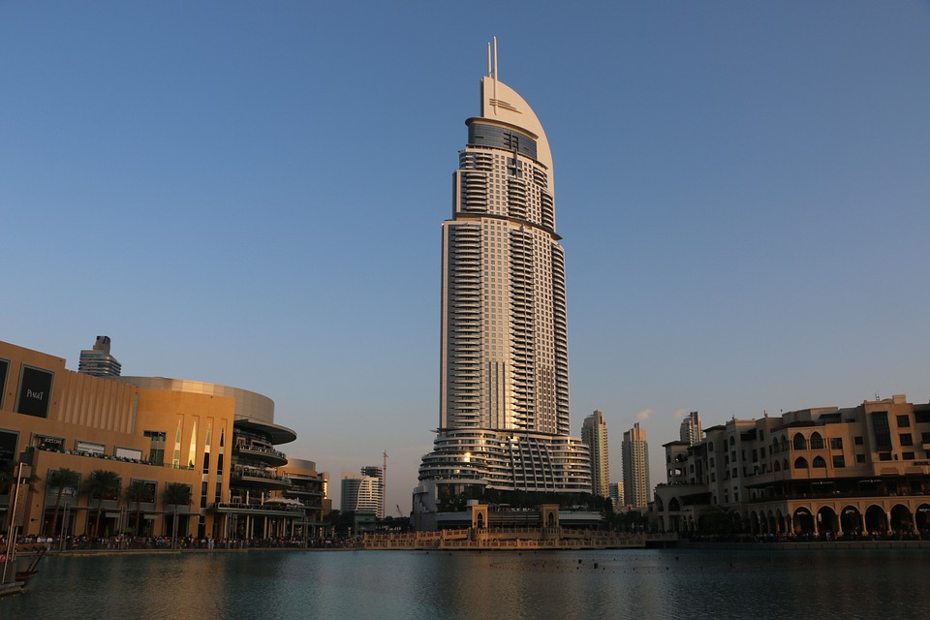

ÚKOLY A NÁSTROJE OCHRANY OBYVATELSTVA V ÚZEMNÍM PLÁNOVÁNÍ A STAVEBNÍM ŘÁDU
Společensky významné objekty z pohledu ochrany obyvatelstva - tzv. „MĚKKÉ CÍLE“

Slide 13
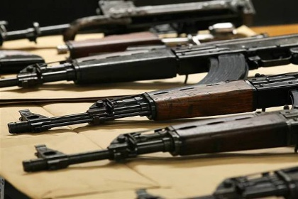
ÚKOLY A NÁSTROJE OCHRANY OBYVATELSTVA V ÚZEMNÍM PLÁNOVÁNÍ A STAVEBNÍM ŘÁDU
Přestože „měkké cíle“ nejsou přesně definovány, je tento pojem profesní komunitou používán jako označení míst s vysokou koncentrací osob a nízkou úrovní zabezpečení proti násilným útokům, která jsou pro tuto svou charakteristiku vybírána jako cíl násilných útoků, zejména teroristických.
ŠKOLY
Přítomnost dětí a jejich mimořádná zranitelnosti.
SPORTOVNÍ A KULTURNÍ AKCE
Bezpečnostní opatření - mnohdy zůstává u základní pořadatelské služby.
Notes:
Incidenty z minulosti poukazují jak na možné teroristické útoky, tak i na útoky organizované samotnými žáky.
Některé akce však vzhledem ke svému charakteru vyžadují důslednější bezpečnostní přípravu. Jde zejména o akce s vysokým počtem účastníků, akce mediálně atraktivní, pořádané na rizikových místech, v rizikový čas.

Slide 14
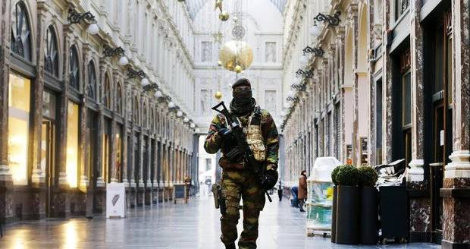
ÚKOLY A NÁSTROJE OCHRANY OBYVATELSTVA V ÚZEMNÍM PLÁNOVÁNÍ A STAVEBNÍM ŘÁDU
NÁBOŽENSKÉ OBJEKTY A MÍSTA BOHOSLUŽEB
Olympijské hry, mistrovství světa, maraton a další mimořádné sportovní akce - mimořádná návštěvnost - značné množství lidí .
HOTELY, DIVADLA, KINA
Koncentrují značné množství osob - národnostní skladba hostů.
Notes:
Množství publika a obslužného personálu bezpečnostní opatření dále stěžují. Pro útočníky přináší jedinečnou mediální pozornost doslova v přímém přenosu.

Slide 15
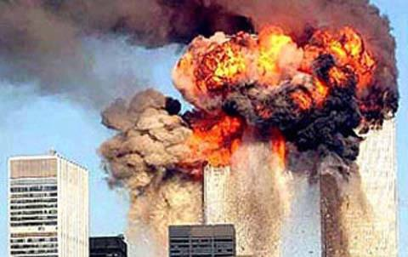
ÚKOLY A NÁSTROJE OCHRANY OBYVATELSTVA V ÚZEMNÍM PLÁNOVÁNÍ A STAVEBNÍM ŘÁDU
OBCHODNÍ CENTRA
Jde o typický měkký cíl, zejména vzhledem k mimořádné návštěvnosti obchodních center a nízkému zabezpečení.
DOPRAVNÍ SÍTĚ
Útoky na dopravní sítě a prostředky mohou nejen zasáhnout značné množství lidí, ale současně i ochromit dopravní infrastrukturu.
Notes:
V minulosti došlo v obchodních centrech k řadě tragických incidentů. Mezi nejznámější patří teroristické útoky s použitím výbušnin či braním rukojmí. Od roku 1998 do roku 2005 bylo na obchodní centra uskutečněno přes 60 teroristických útoků.
Dopady na společnost jsou tak znásobeny.

Slide 16
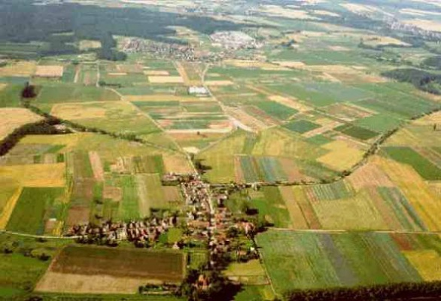
ÚKOLY A NÁSTROJE OCHRANY OBYVATELSTVA V ÚZEMNÍM PLÁNOVÁNÍ A STAVEBNÍM ŘÁDU
Vymezení pojmů (nová legislativa) - Ochrana obyvatelstva HZS ČR
Společensky významným objektem (tzv. „měkkého cíle“) místo (stavba, prostor nebo plocha) s vysokou koncentrací osob a nízkou úrovní zabezpečení ochrany života a zdraví obyvatelstva (např. zdravotnických zařízení a sociální péče, školská zařízení, divadla, sportovní haly, sportovní stadiony, obchodní centra, vymezené venkovní prostory pro pořádání kulturních a sportovních akcí),

Slide 17
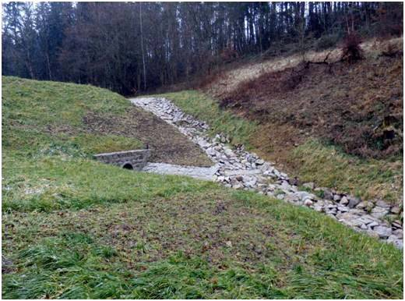
ÚKOLY A NÁSTROJE OCHRANY OBYVATELSTVA V ÚZEMNÍM PLÁNOVÁNÍ A STAVEBNÍM ŘÁDU
Povinnosti právnických a podnikajících osob → začlenit společensky významné objekty → opatření OOB
(1) Společensky významné objekty, ve kterých se nachází prostory určené pro shromažďování osob¹, v němž počet a hustota osob převyšují mezní normové hodnoty² a jsou určeny ke kulturním, sportovním a obdobným účelům a u staveb pro obchod³ s prodejní plochou:
do 2 000 m², která musí splňovat požadavky druhé až páté části vyhlášky⁴,
nad 2 000 m², která musí navíc splňovat zvláštní požadavky uvedené v šesté části vyhlášky⁵.
(2) Speciální kategorii společensky významných objektů tvoří objekty zdravotnických zařízení a sociální péče⁶ a objekty určené hasičským záchranným sborem kraje nebo generálním ředitelstvím Hasičského záchranného sboru . Tyto objekty se začleňují do kategorie s ohrožením osob.
--------------------------------------------------------------------------------
§ 2 písm. b) vyhlášky č. 268/2009 Sb., o technických požadavcích na stavby
ČSN 73 0831 - Požární bezpečnost staveb - Shromažďovací prostory a ČSN 73 0818 - Požární bezpečnost staveb - Obsazení objektu osobami
§ 2 písm. c) vyhlášky č. 268/2009 Sb., o technických požadavcích na stavby
Vyhláška č. 268/2009 Sb., o technických požadavcích na stavby
Vyhláška č. 268/2009 Sb., o technických požadavcích na stavby
ČSN 73 0835 Požární bezpečnost staveb - Budovy zdravotnických zařízení a sociální péče
Notes:
Povinnost právnických a podnikajících fyzických osob → začlenit společensky významné objekty do kategorie → bez ohrožení, s ohrožením - následují opatření OOB

Slide 18
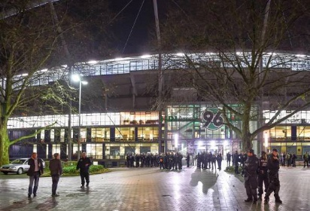
ÚKOLY A NÁSTROJE OCHRANY OBYVATELSTVA V ÚZEMNÍM PLÁNOVÁNÍ A STAVEBNÍM ŘÁDU
Role společensky významných objektů
Nepostradatelné při tvorbě účelového systému ochrany.
Ochotně a schopně se podílet na ochraně.
Prevence - před vznikem mimořádné události - společně se podílet s bezpečnostními složkami na systému ochrany.
Během vzniku mimořádné události - detekce a reakce na vznik mimořádné události.
Zmírnění dopadů po mimořádné události.

Slide 19
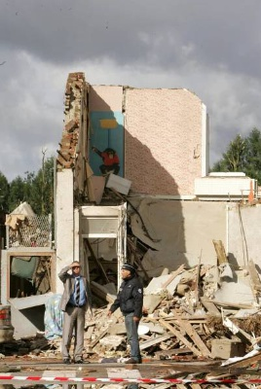
ÚKOLY A NÁSTROJE OCHRANY OBYVATELSTVA V ÚZEMNÍM PLÁNOVÁNÍ A STAVEBNÍM ŘÁDU
Ochrana společensky významných objektů
Protiaktivní bezpečnostní přístup - zmapování časové osy (útok - reakce - dopad).
Sběr informací.
Plánování, příprava, testování - samotné zapojení „objektu.“
Poznámka: ostraha objektu (pořadatelé) - kontrola únikových cest, kontrola zabezpečení prvků ochrany - školení a odborná příprava zaměstnanců.

Slide 20
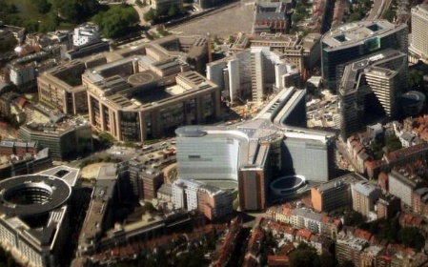
ÚKOLY A NÁSTROJE OCHRANY OBYVATELSTVA V ÚZEMNÍM PLÁNOVÁNÍ A STAVEBNÍM ŘÁDU
Krizový plán společensky významných objektů
Vytipování vlastních slabin/analýza - místo a čas, atd.
Zapojení personálu, veřejnosti, dobrovolníků.
Monitoring - prevence.
Plán evakuace - možnost ukrytí - „uzamčení se.“

Slide 21
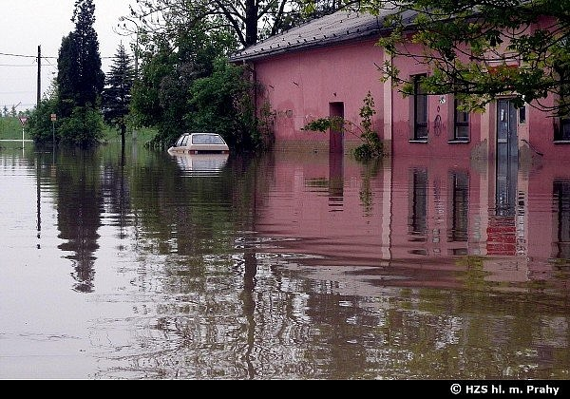
ÚKOLY A NÁSTROJE OCHRANY OBYVATELSTVA V ÚZEMNÍM PLÁNOVÁNÍ A STAVEBNÍM ŘÁDU
5) Širší zapojení občanů do systému ochrany obyvatelstva
Maximální připravenost společnosti na předcházení a zvládání mimořádných událostí - cílené vzdělávání všech skupin obyvatelstva včetně přípravy odborníků.
Dlouhodobá příprava k získání znalostí a dovedností vedoucích k prevenci a zvládání mimořádných událostí, k ochraně života a zdraví.
Notes:
Praxe ukazuje, že optimálním způsobem vzdělání obyvatelstva je jeho příprava zejména v rámci povinné školní docházky.
Pouze tato forma vzdělávání významnou měrou přispěje ke zvýšení připravenosti celé společnosti. Celý systém je dále doplňován
a rozvíjen projekty a jednorázovými akcemi.

Slide 22
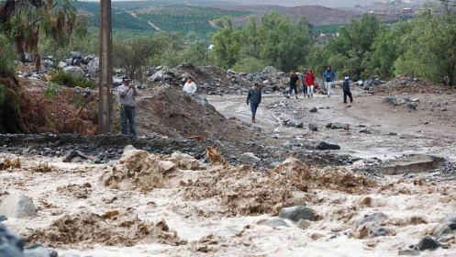
ÚKOLY A NÁSTROJE OCHRANY OBYVATELSTVA V ÚZEMNÍM PLÁNOVÁNÍ A STAVEBNÍM ŘÁDU
5) Širší zapojení občanů do systému ochrany obyvatelstva
Výhodou pravidelného a povinného vzdělávání je skutečnost, že se informace předávají postupně, lze je opakovat, utvrzovat, procvičovat a tím získávat dovednosti, což
v konečném důsledku přispívá i ke změně postojů k otázce vlastní bezpečnosti.
Vzhledem k rozsahu systému ochrany obyvatelstva je však naprosto nezbytné nastavit pravidla pro jednotnou prezentaci a výuku ochrany obyvatelstva, a to bez ohledu na to, zda jsou tyto informace poskytovány v rámci pravidelné výuky nebo prostřednictvím projektů a akcí.
Notes:
Výsledkem by mělo být „zautomatizování“ postupů jedince v kritické situaci. Jednorázová informace nikdy nesplní tento účel.
Je však nezbytné, kromě samotné prezentace výsledků práce, zdůrazňovat zároveň i důvody činností
a opatření realizovaných v oblasti ochrany obyvatelstva.

Slide 23

ÚKOLY A NÁSTROJE OCHRANY OBYVATELSTVA V ÚZEMNÍM PLÁNOVÁNÍ A STAVEBNÍM ŘÁDU
6) Vzdělávání, věda a výzkum, vývoj, inovace
Aby zapojení podnikatelských subjektů do systému prevence mimořádných událostí a krizových situací bylo efektivní, je nutné zajistit i přenos poznatků z výzkumné, vývojové a inovační sféry ochrany obyvatelstva do praxe.
Lze využít výsledků bezpečnostního výzkumu ověřených v praxi a o výstupech z těchto projektů vybrané podnikatelské subjekty informovat.

Slide 24

ÚKOLY A NÁSTROJE OCHRANY OBYVATELSTVA V ÚZEMNÍM PLÁNOVÁNÍ A STAVEBNÍM ŘÁDU
6) Vzdělávání, věda a výzkum, vývoj, inovace
Ve vztahu k platným právním předpisům se jeví jako nezbytné, aby se soukromý sektor více podílel, kromě finančního, materiálního a dalších podílů, i na výchově a vzdělávání obyvatelstva.
V rámci toho by znalosti a zkušenosti soukromých subjektů, jejichž předmět podnikání může být potencionálním zdrojem mimořádné události či krizové situace, nebo takové, jež provozují objekty, ve kterých se shromažďuje velký počet osob, byly přínosné
a užitečné.

Slide 25

ZÁVĚR
Vyhodnocením jednotlivých oblastí a priorit lze dojít k závěru, že systém opatření k přípravě a řešení mimořádných událostí je funkční - trendy ochrany obyvatelstva představují realizovatelný a udržitelný směr, kterým se má ochrana obyvatelstva ubírat.
Za pozitivní lze rovněž označit úroveň spolupráce mezi zainteresovanými subjekty, ať již na centrální, čili strategické úrovni, nebo na úrovni realizační.
U některých oblastí je třeba zpracovat analýzu - kde budou určeny soukromé subjekty, jejichž provoz, činnost či charakter potenciálně ohrožuje obyvatelstvo.
Zároveň s tím zpracovat normy a technické předpisy - předcházení nebezpečí z prodlení a eliminace možných rizik souvisejících s předmětem jejich podnikání.
Notes:
3) Pro určené subjekty zakotvit v právních předpisech jejich povinnosti, stanovit jejich zapojení do přípravy preventivních opatření i do likvidace následků případně vzniklé mimořádné události či krizové situace.
4) Při zpracování právních předpisů, norem a technických předpisů bude vhodné využít znalostí a zkušeností podnikatelských subjektů a zapojit je do přípravy těchto dokumentů.

Slide 26

Děkuji za pozornost
pplk. Ing. Jiří Rosenkranz
MV-GŘ HZS ČR - odbor OOB a KŘ
950 819 803
jiri.rosenkranz@grh.izscr.cz

